Slide 1
КОГПОБУ «ОКПЭП» Волонтерский отряд Главное, ребята, сердцем не стареть

Slide 2
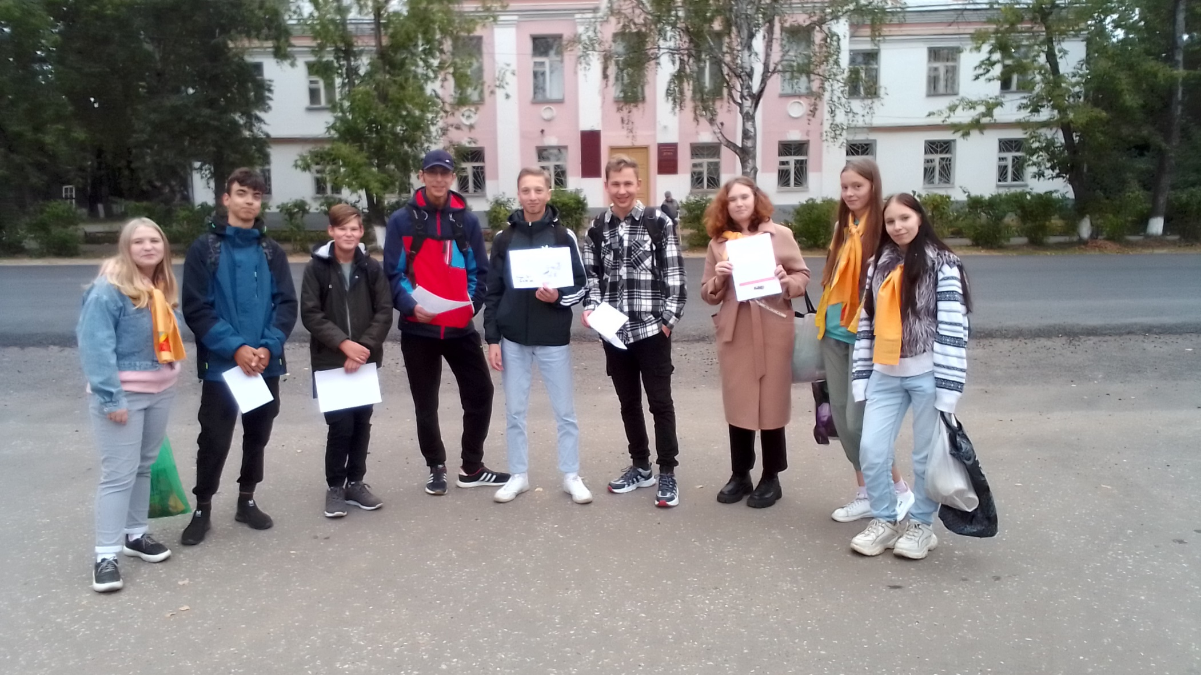
ВСЕГДА ДОЛЖНЫ СМЕЯТЬСЯ ДЕТИ!

Slide 3
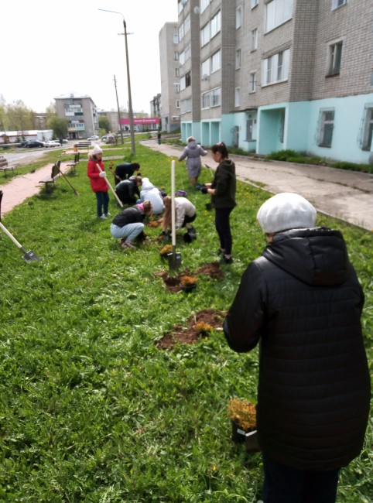
ПЕРВЫЕ ШАГИ ОЗЕЛЕНЕНИЯ ГОРОДА

Slide 4
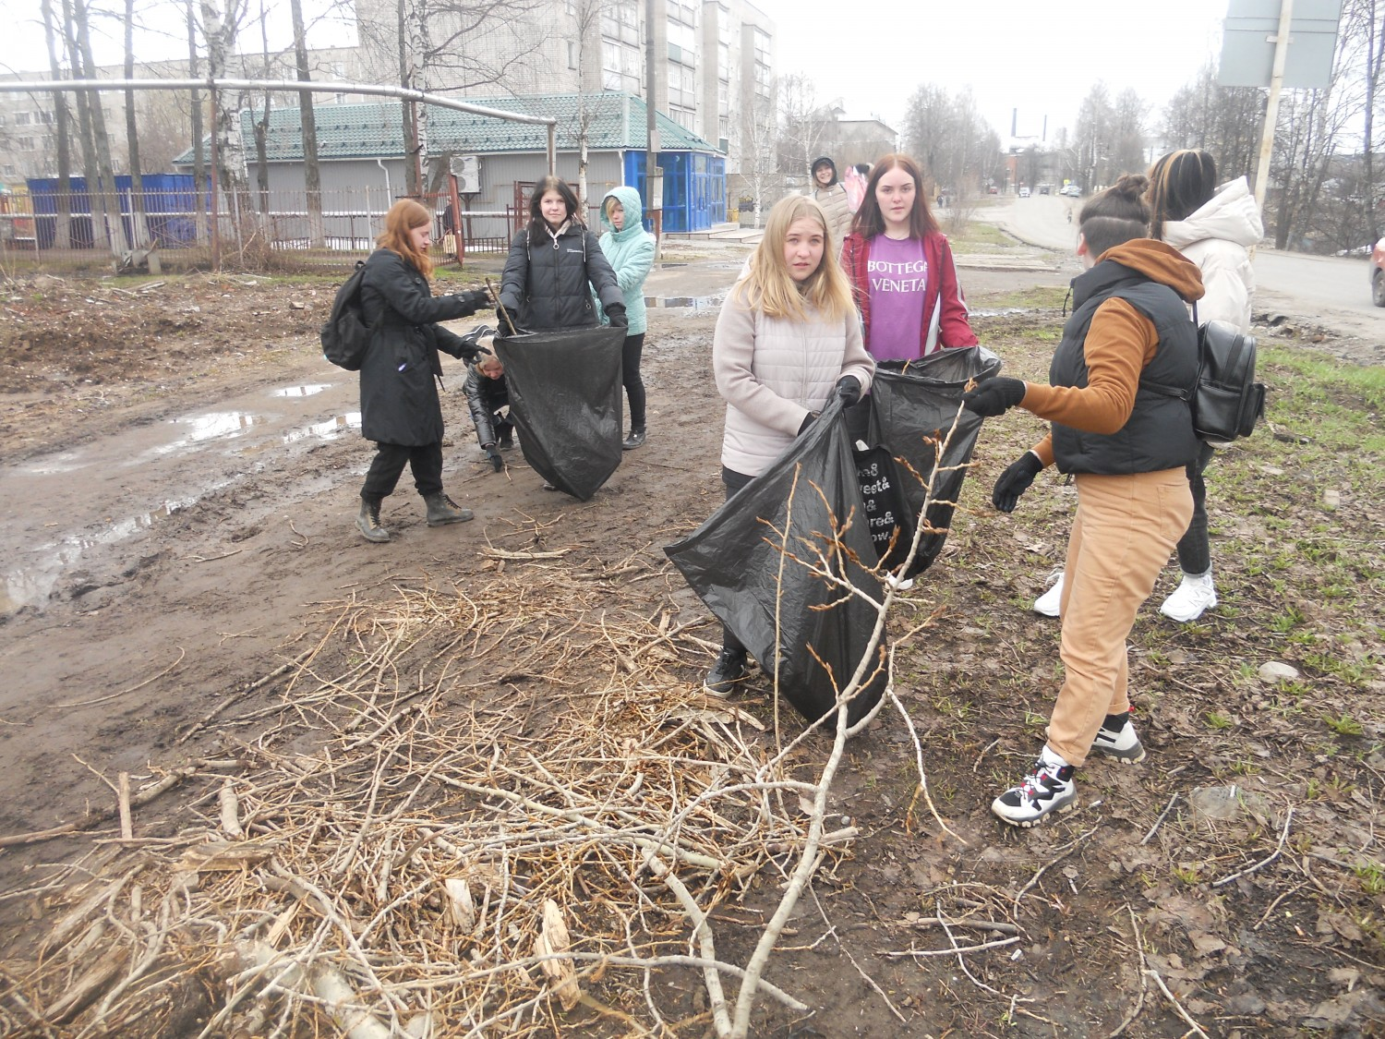
ВСЕРОССИЙСКИЙ ЭКОЛОГИЧЕСКИЙ СУББОТНИК

Slide 5
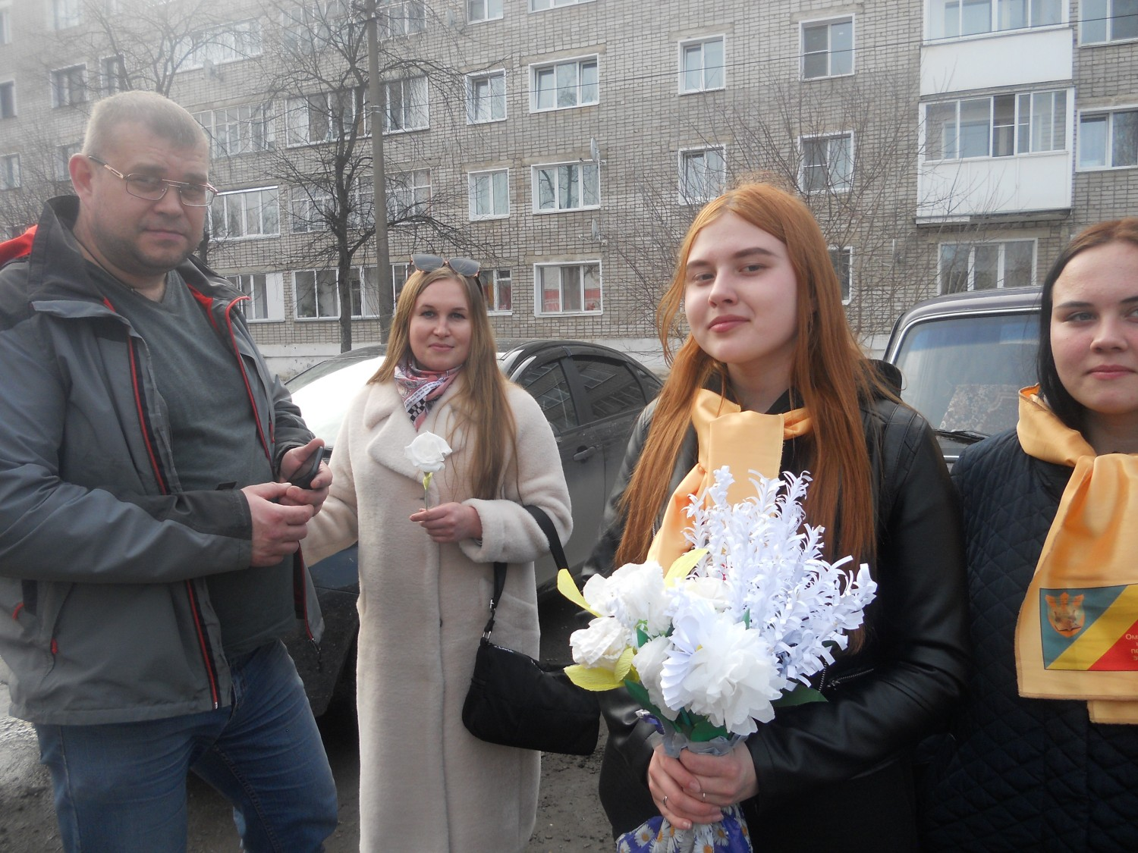
ПРОСТО БЕЛЫЙ ЦВЕТОК!

Slide 6
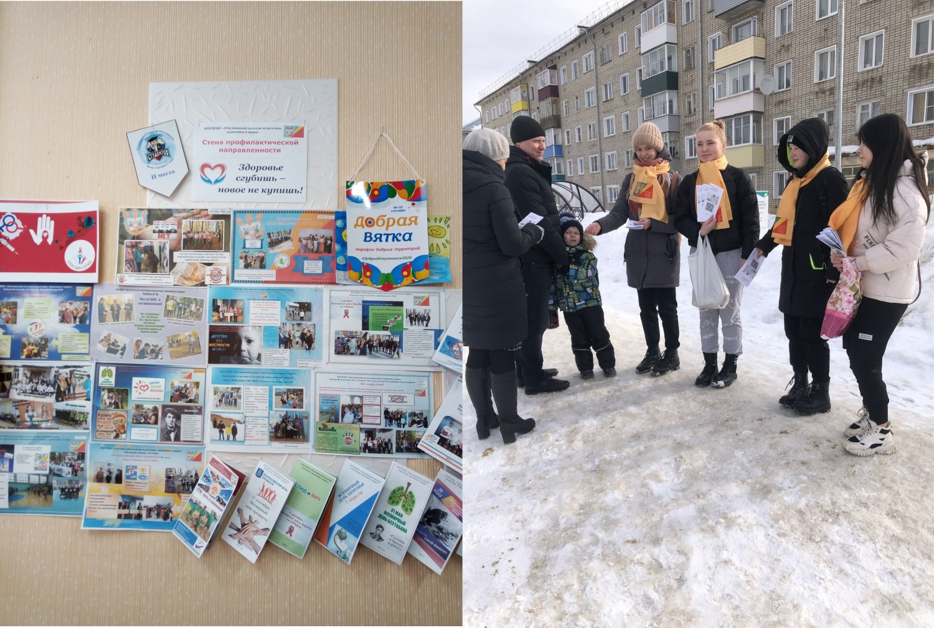
ЗДОРОВЬЕ СГУБИШЬ - НОВОЕ НЕ КУПИШЬ!

Slide 7
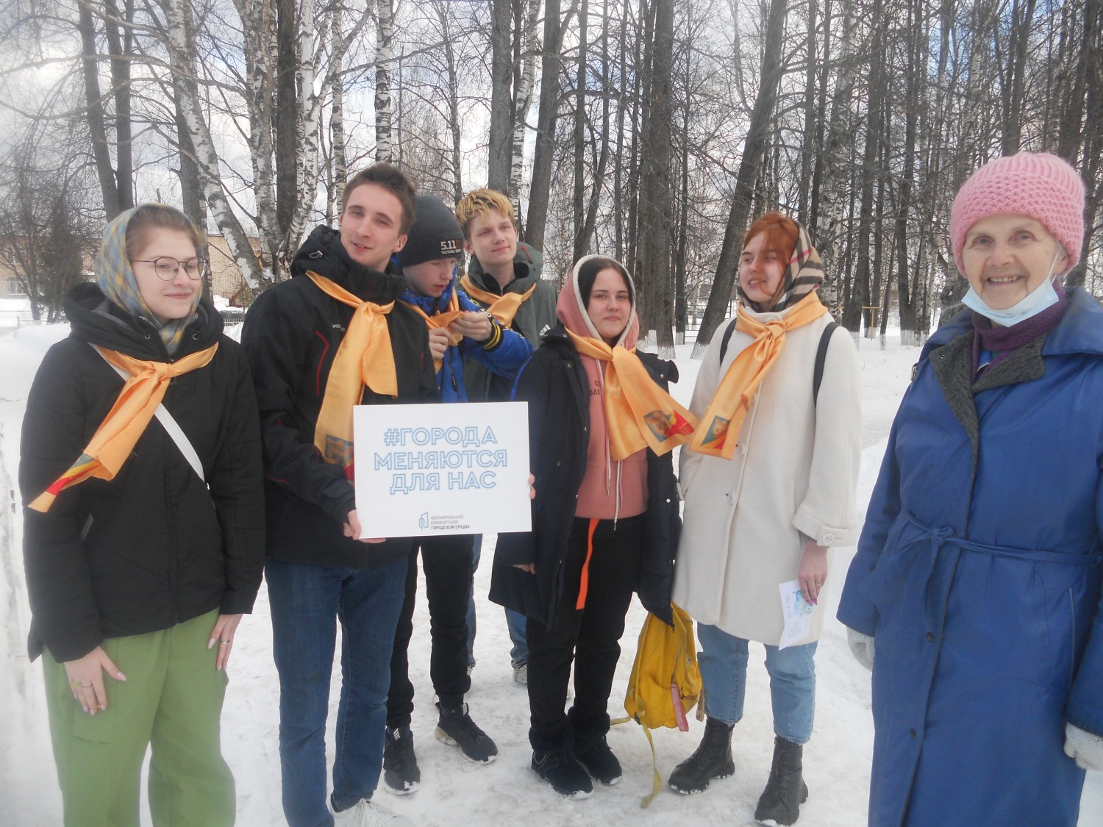
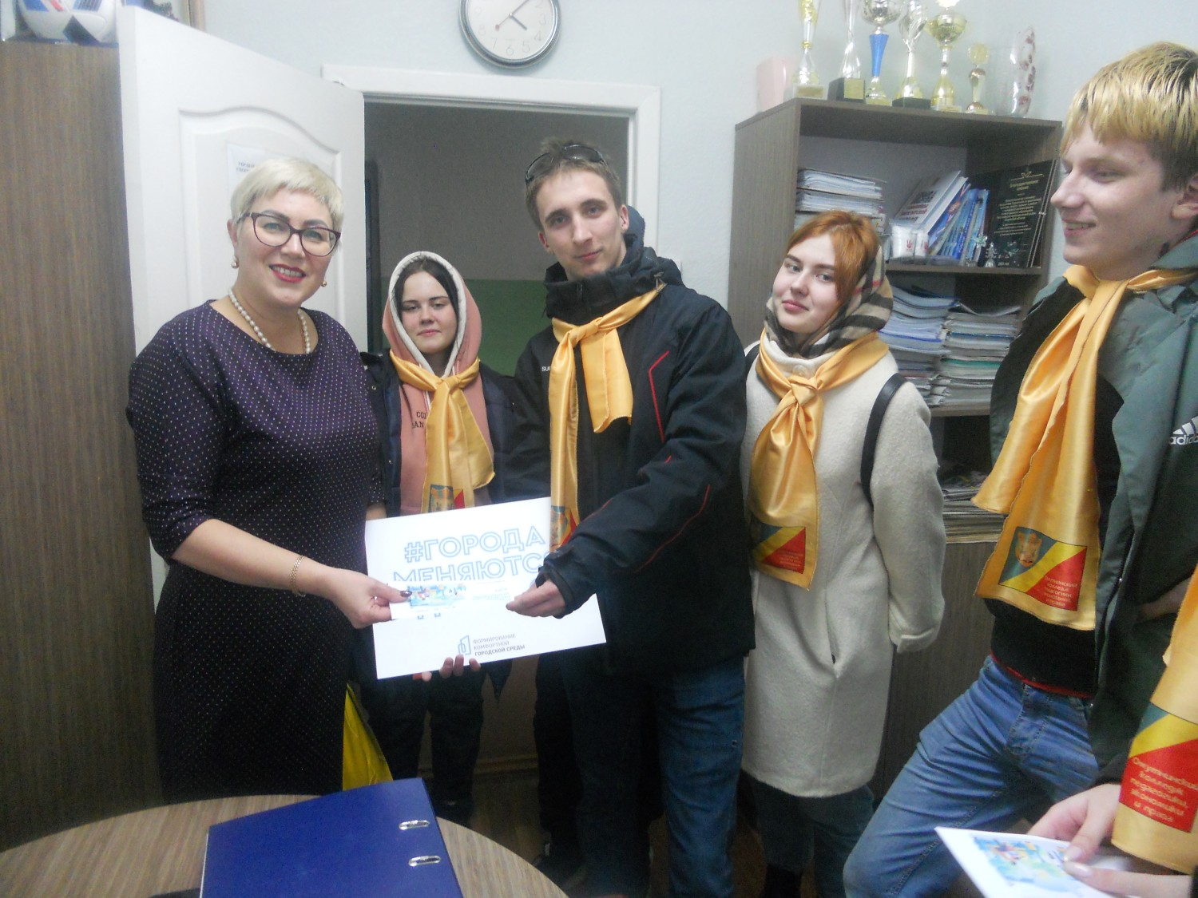
АКЦЕНТ НА ФОРМИРОВАНИЕ КОМФОРТНОЙ ГОРОДСКОЙ СРЕДЫ

Slide 8
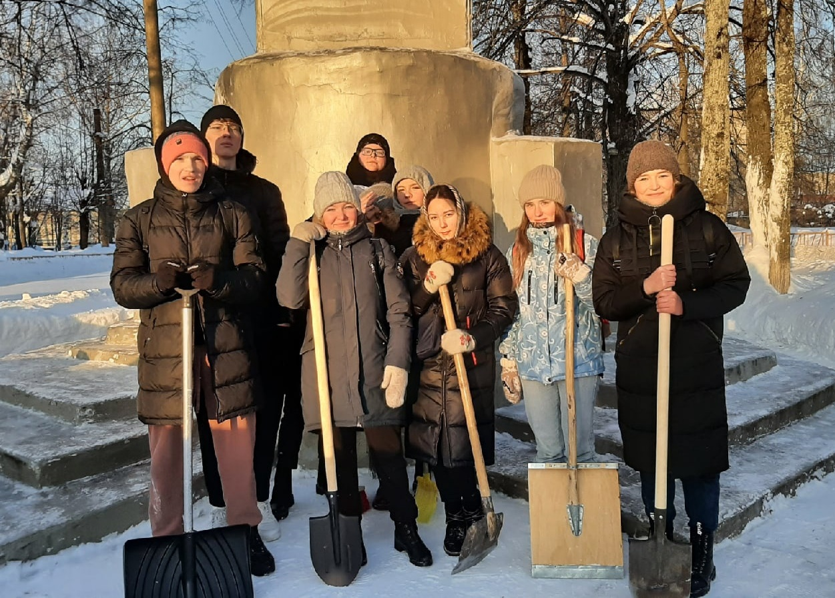
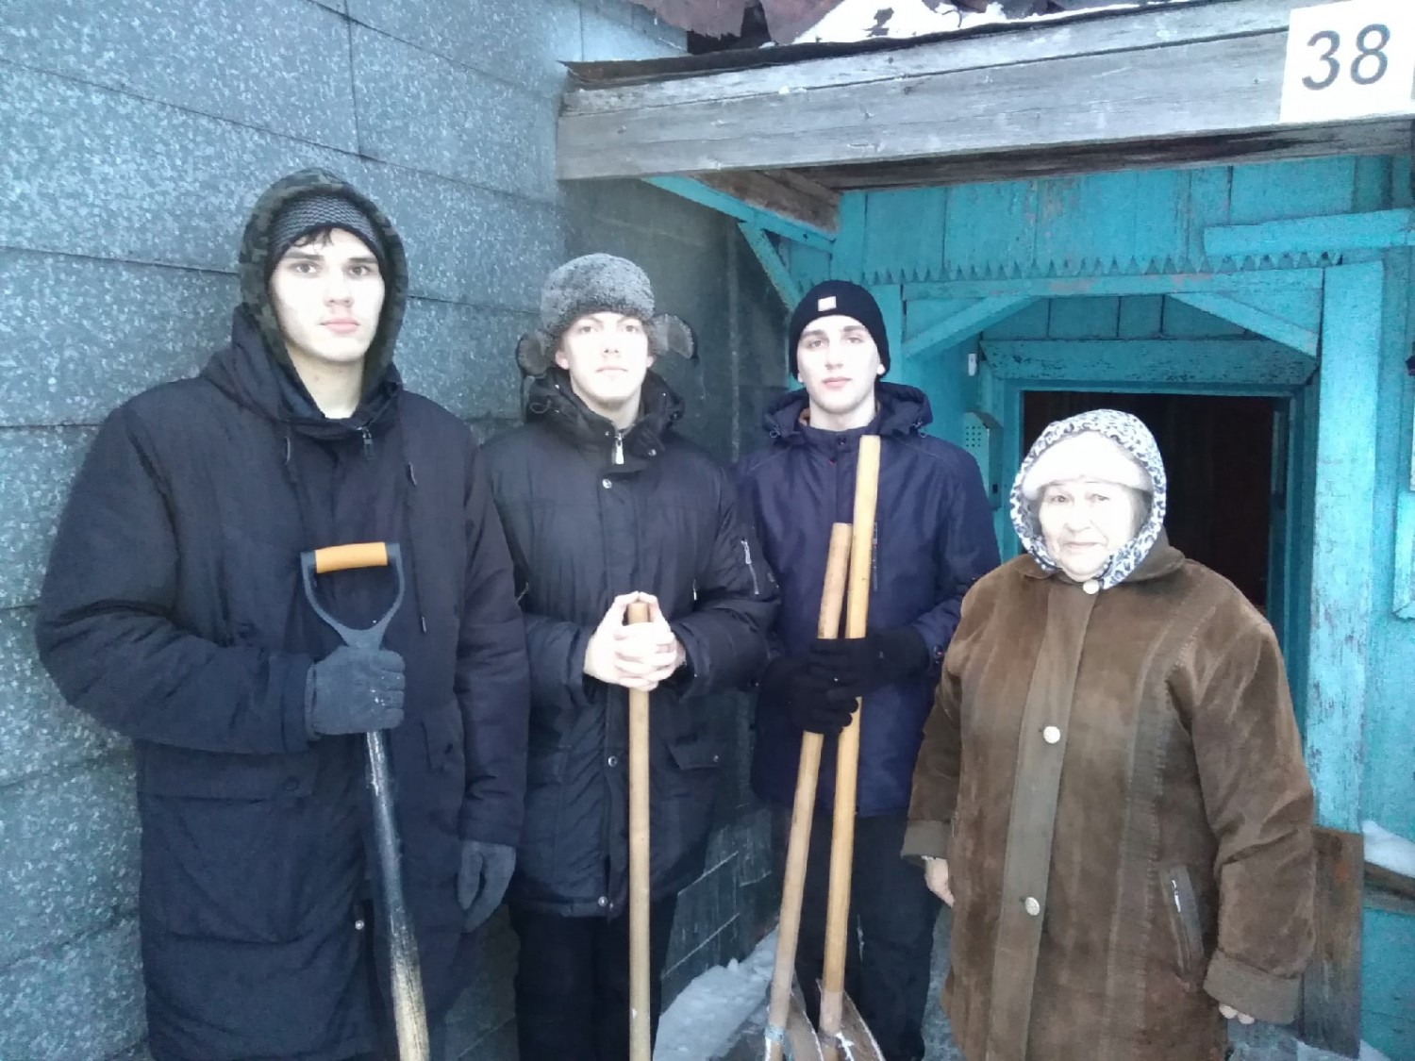
ЗИМНЯЯ ПОРА ДОБРЫХ ДЕЛ

Slide 9
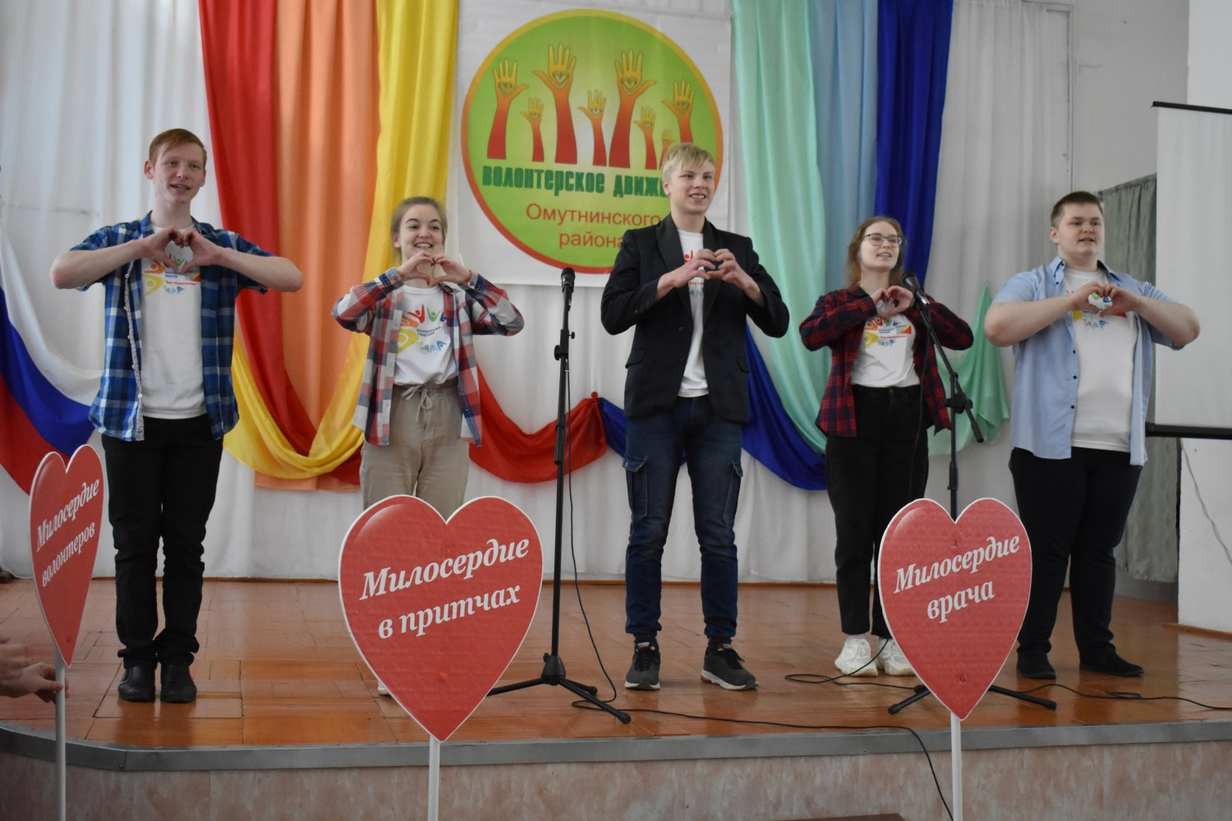
ЖИЗНЬ ДАНА НА ДОБРЫЕ ДЕЛА!

Slide 10
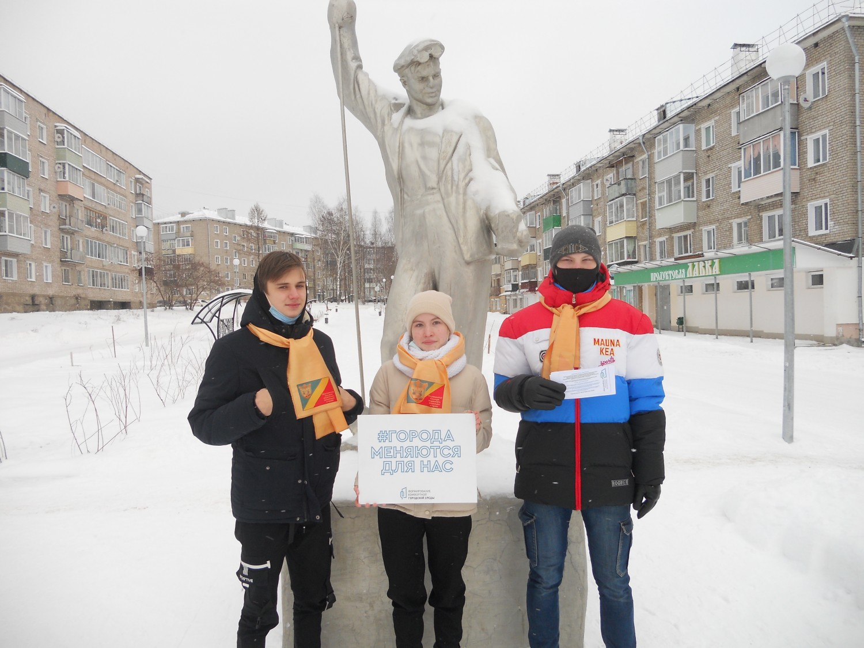
ЛЮБИМЫЙ МОЙ ДВОРИК…

Slide 11
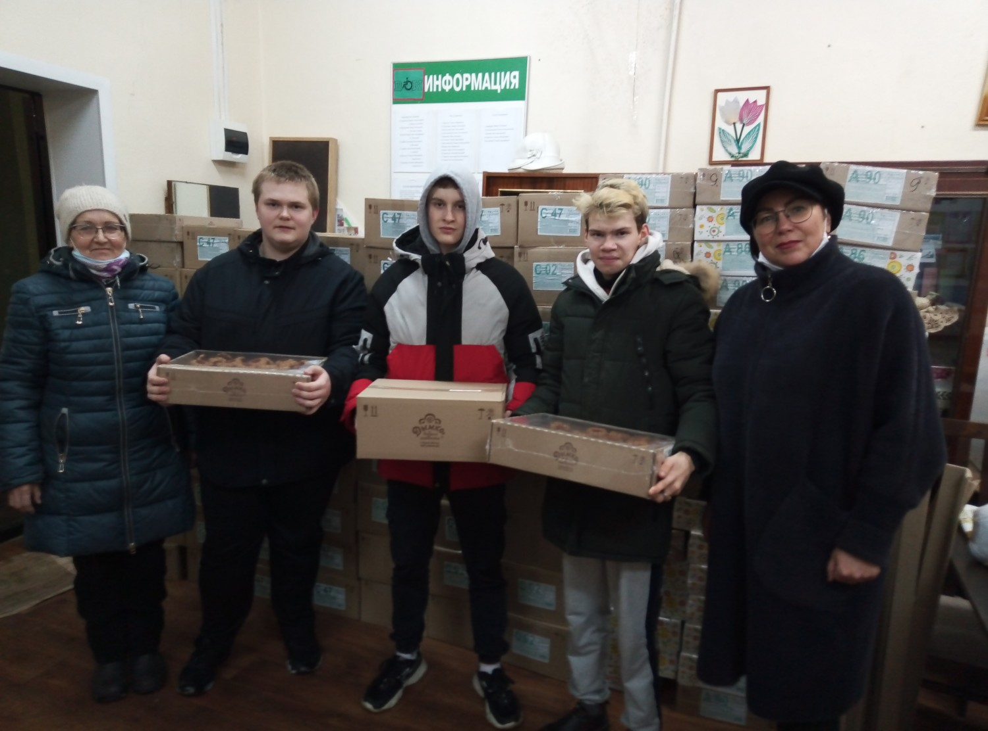
#ЩЕДРЫЙВТОРНИК У ВОЛОНТЕРОВ НЕТ СЛОВА «НЕТ»!

Slide 12
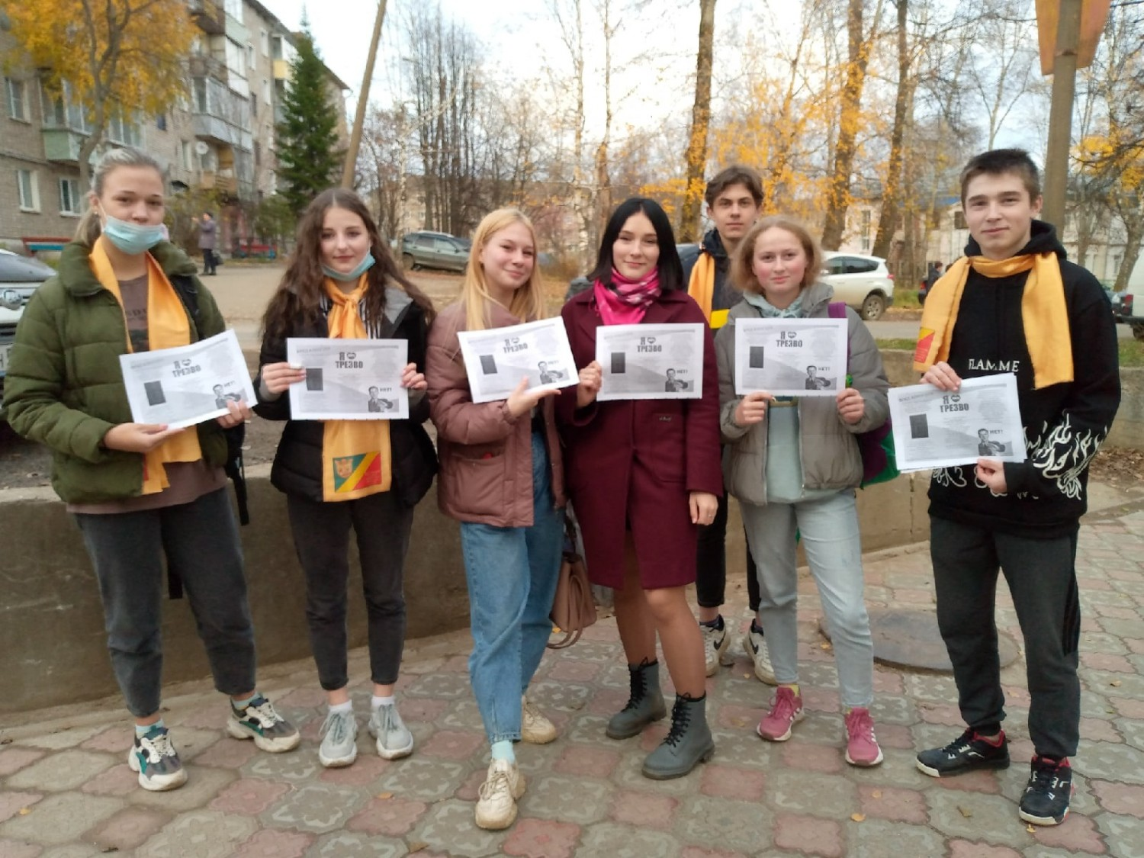
НАЧАЛО ЕСТЬ!

Slide 13
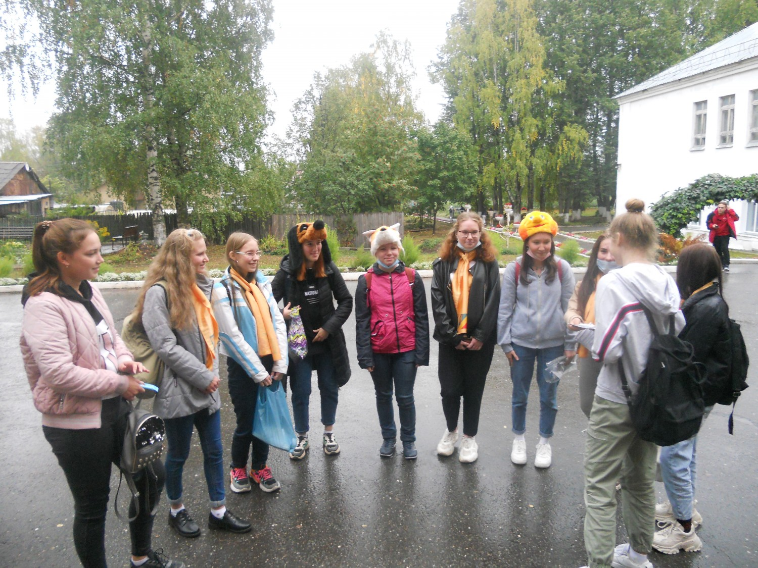
АКЦИЯ «МЫ ЗА МИР И ДРУЖБУ!»

Slide 14
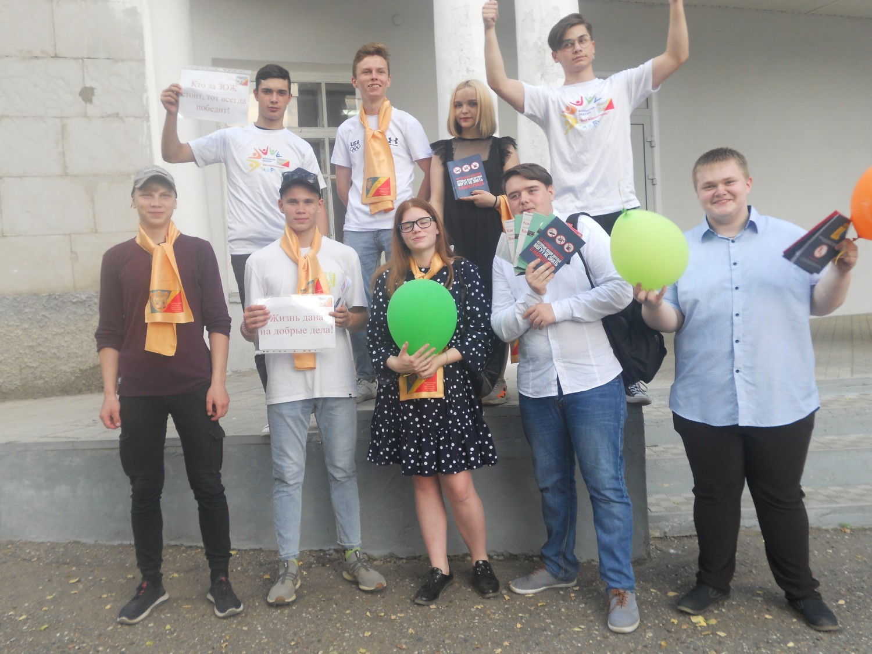
ТВОЯ ЖИЗНЬ - ТВОЙ ВЫБОР!

Slide 15
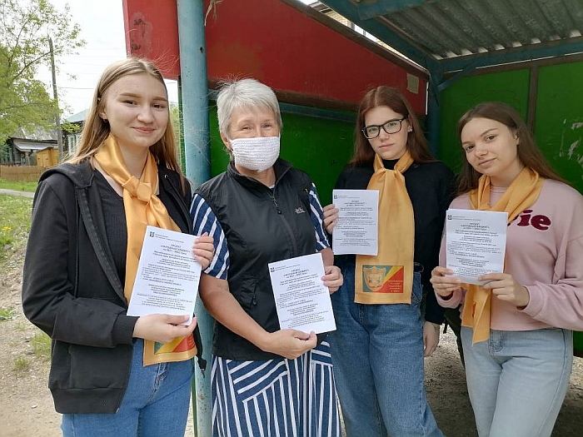
В ОМУТНИНСКЕ ВОЛОНТЕРЫ РАЗДАВАЛИ ЛИСТОВКИ

Slide 16
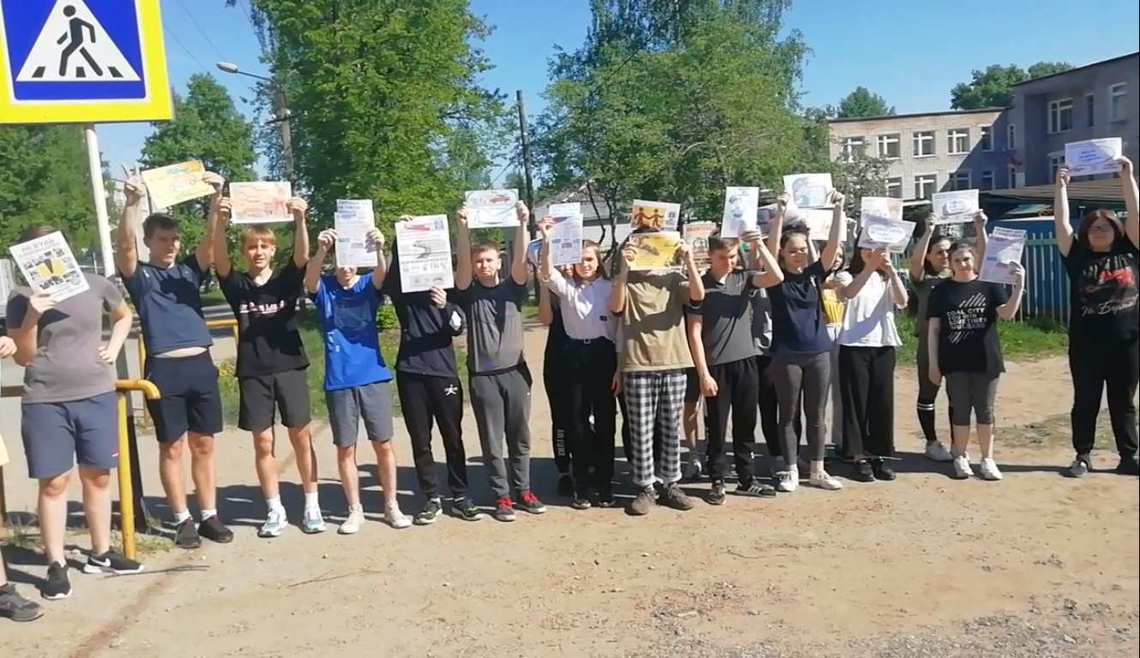
#УЛИЦЫ ДЛЯ ЖИЗНИ!

Slide 17
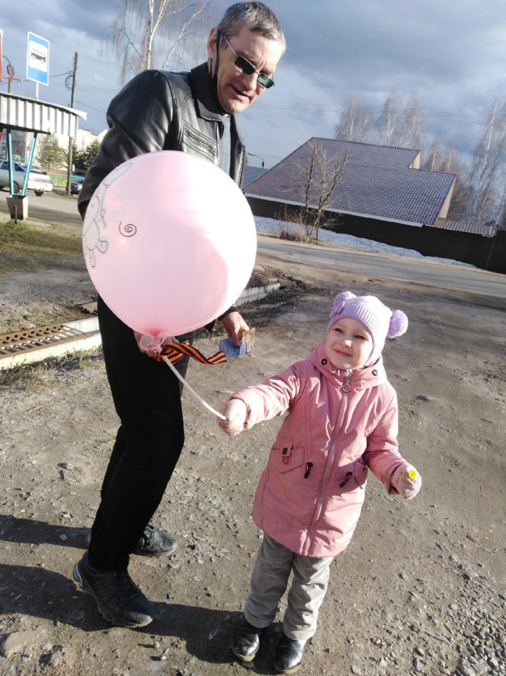
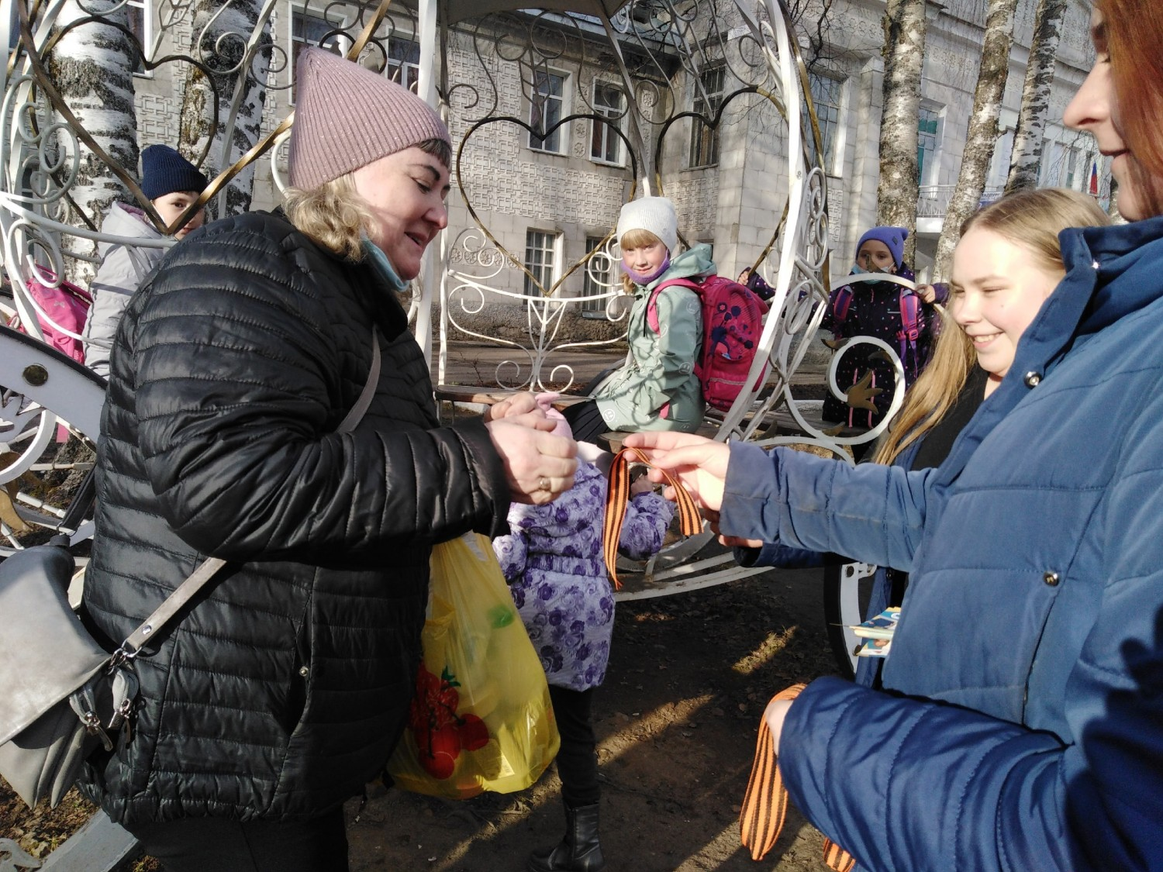
НОСИ ГЕОРГИЕВСКУЮ ЛЕНТОЧКУ У СЕРДЦА

Slide 18
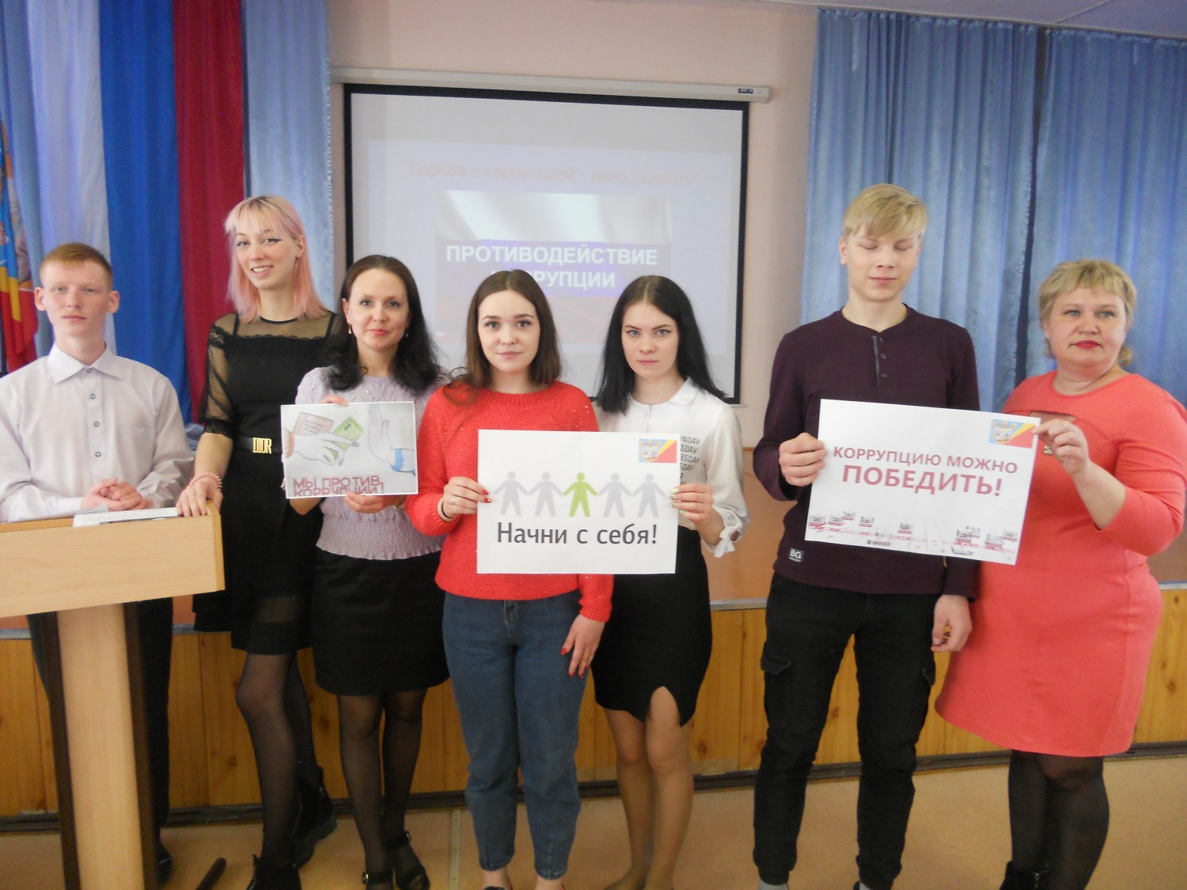
КОРРУПЦИЮ МОЖНО ПОБЕДИТЬ!

Slide 19
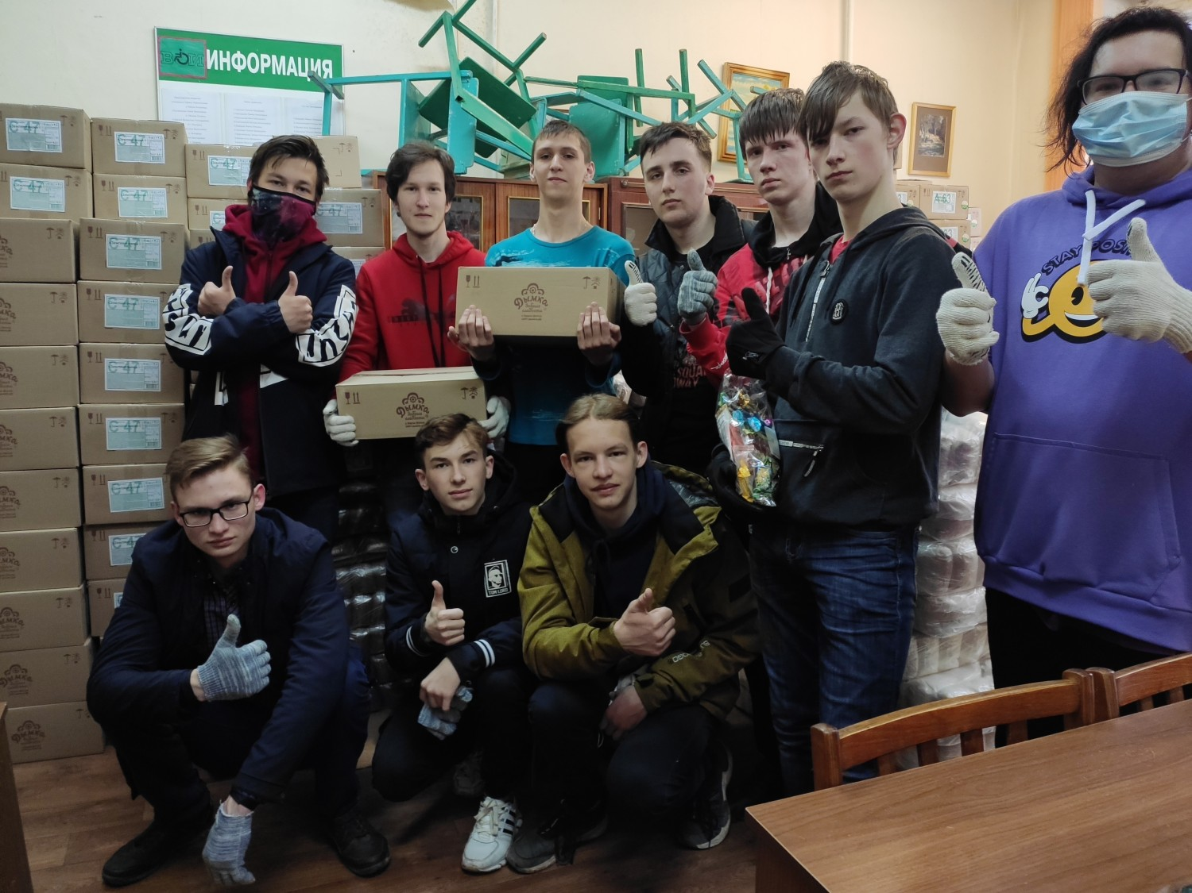
ПО ПЕРВОМУ ЗОВУ

